Slide 1
Der Übertritt von der Primarschule in die Sekundarschule
Informationen für Eltern
August 2023
📍
📈
🔭
Notes:
Begrüssung

Slide 2
Ablauf und Themen
Grundsätzliches Verständnis
Eckwerte des Verfahrens
Grundlagen und Instrumente
  Empfehlungs- und Antragsformular
  Einschätzungsbogen (für Lehrpersonen und Eltern)
Weitere Aspekte des Übertritts
  Abweichungen
  Uneinigkeit / Kontrollprüfung
  Stellenwert des Zeugnisses
Informationsveranstaltung für Eltern
August 2023
2
Notes:
Sie sehen die Themen dieser Präsentation. Sie erhalten Informationen zu den Aspekten des Übertritts der Schülerinnen und Schüler der sechsten Klasse.
Es geht um die grundsätzliche Information zum Übertrittsverfahren.

Slide 3
Grundsätzliches Verständnis
  Der Übertritt von der Primarschule in die Sekundarschule ist im Kanton Solothurn als Empfehlungsverfahren ausgestaltet.
  Für den Übertritt zuständig ist die Klassenlehrperson der Schülerinnen und Schüler. Die Lehrperson empfiehlt ein bestimmtes Anforderungsniveau der Sek I anhand festgelegter Kriterien.
  Die Lehrpersonen entwickeln ihre Empfehlung mit Weitsicht und im Austausch mit den Schülerinnen und Schülern und ihren Eltern.
Informationsveranstaltung für Eltern
August 2023
3
Notes:
Grundsätzlich ist der Übertritt in Solothurn ein Empfehlungsverfahren. Das heisst, dass die Klassenlehrperson für die Empfehlung in ein bestimmtes Anforderungsniveau zuständig ist. Die Lehrperson empfiehlt anhand der Leistungsbelege der Schülerinnen und Schülern und der Passung zu einem Anforderungsniveau den Schüler oder die Schülerin für die Sek B, E oder P.
Die Empfehlung ist vorausblickend. Das meint, dass anhand der momentanen Leistungen und den erbrachten Leistungen in der sechsten Klasse auf die zukünftige Entwicklung und Zuteilung geschlossen wird.

Slide 4
Eckwerte des Verfahrens
Der Übertritt wird regional im Sekundarschulkreis koordiniert.
  Die Eltern und Schülerinnen und Schüler werden in das Verfahren miteinbezogen.
Die Empfehlung der Lehrperson folgt kantonal einheitlichen Kriterien.
Bei Uneinigkeit kann durch die Kontrollprüfung eine Aussensicht Klärung bieten.
Informationsveranstaltung für Eltern
August 2023
4
Notes:
Sei sehen die Kernpunkte des Verfahrens.
Der Übertritt ist regional koordiniert. Die Schulleitung des Sekundarschulkreises leitet den Prozess.
Die Eltern und die Schülerinnen und Schüler sind in den Prozess mit eingebunden: Standortgespräche und Übertrittsgespräche bilden wichtige Grundlagen für den Übertritt.
Die Empfehlung der Lehrperson folgt kantonal einheitlichen Kriterien. Dies wird durch standardisierte Instrumente und Formulare gesichert, welche Sie heute auch kennenlernen.
Auch wenn es nicht der Normalfall ist, so kann bei Uneinigkeit eine Aussensicht Klärung bieten.

Slide 5
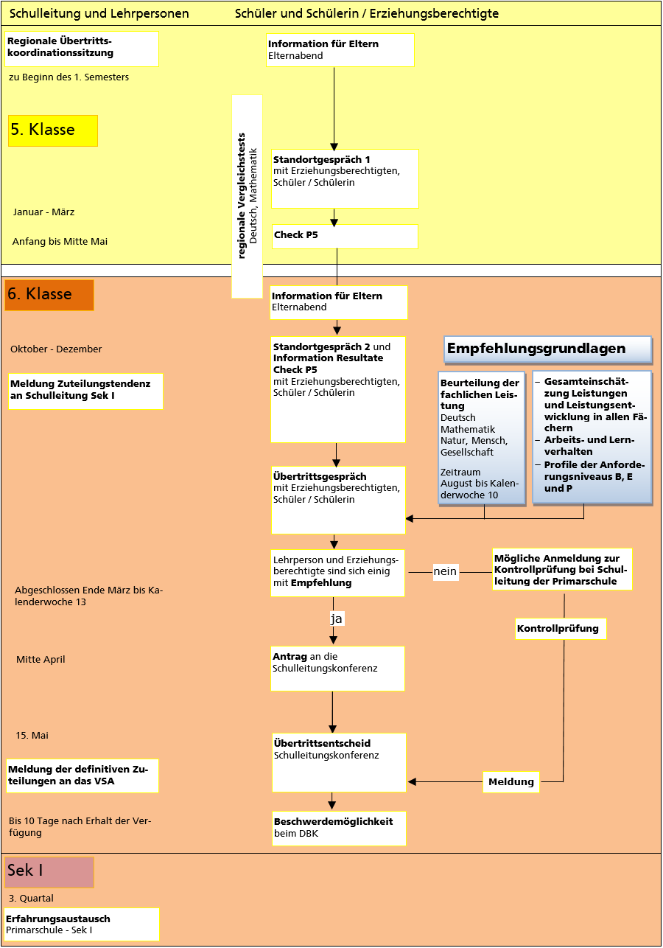
Notes:
Auf dieser Folie sehen Sie den kompletten Ablauf des Übertritts schematisch dargestellt.
Auf den nächsten beiden Folien wird der Ablauf grösser abgebildet.

Slide 6
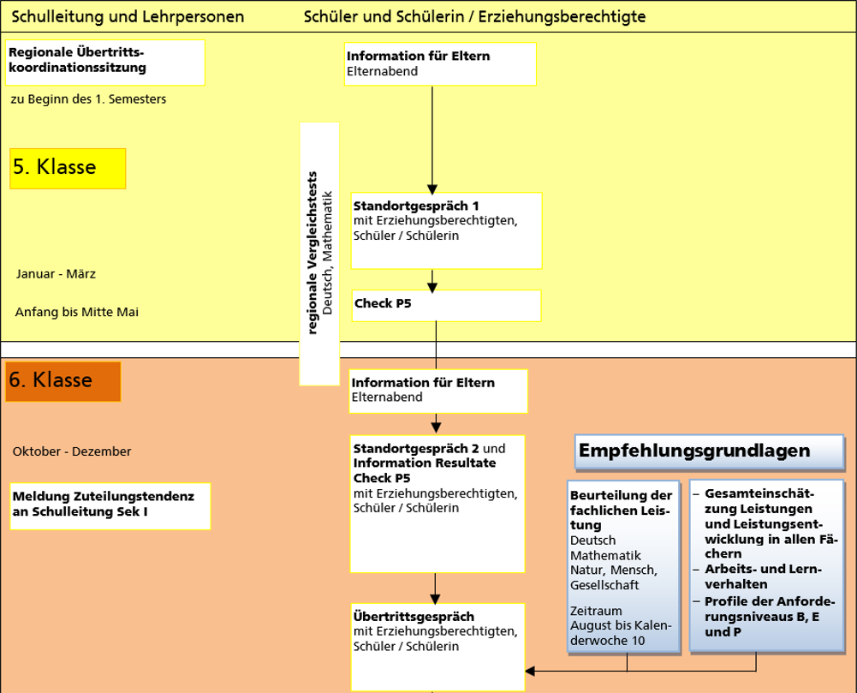
Notes:
Sie sehen hier den Ablauf des Übertrittsverfahrens:
Es gibt zwei Stränge: Links sind die Abläufe für Lehrpersonen und Schulleitungen dargestellt, rechts die Abläufe für die Schülerinnen und Schüler und die Erziehungsberechtigten. Wir können uns im Moment auf den Strang rechts konzentrieren.
Am Standortgespräch in der fünften Klasse werden für den Übertritt keine Entscheidungen getroffen, es können aber bilateral bereits Abmachungen im Hinblick auf das sechste Schuljahr ins Auge gefasst werden.
In der sechsten Klasse folgt das zweite Standortgespräch, wo bereits Tendenzen sichtbar werden sollen und das laufende Schuljahr im Hinblick auf den Übertritt «feinjustiert» werden kann. Der Zeitpunkt ist so gelegt, dass auch die Ergebnisse des Checks P5 miteinander besprochen werden können. Der Check selbst ist nicht selektionsrelevant.
Das eigentliche Übertrittsgespräch folgt dann im März. Es sollte im Normalfall kürzer sein als das Standortgespräch, da Tendenzen bis dahin besprochen worden sind und der Übertritt bereits thematisiert worden ist.
Auf die Empfehlungsgrundlagen werden wir separat zu sprechen kommen.

Slide 7
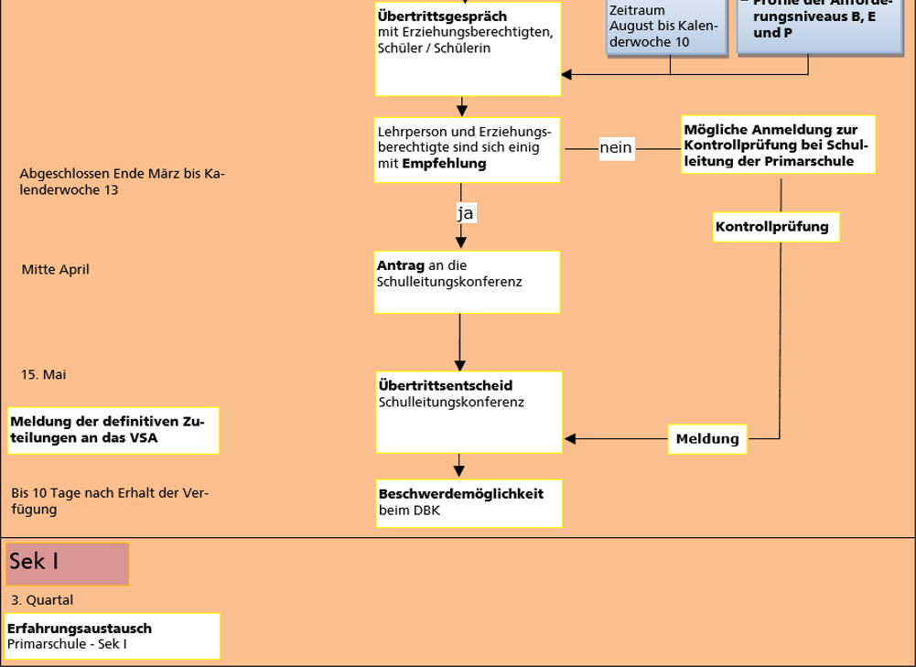
August 2019
Notes:
Hier sehen Sie die Fortsetzung. Auch hier können Sie sich auf die rechte Seite konzentrieren.
Bei einer gemeinsamen Einschätzung und Entscheidung wird der Übertritt zuhanden der Schulleitungskonferenz beantragt. Mitgeteilt und verfügt wird der Übertritt durch die Schulleitungskonferenz bis Mitte Mai.
Eine Beschwerdemöglichkeit beim Departement für Bildung und Kultur besteht bis 10 Tage nach Erhalt der Verfügung.
Wenn keine Einigung möglich ist, kann eine Kontrollprüfung in Anspruch genommen werden.
(Nachdem die Schülerinnen und Schüler übergetreten sind, wird in einem Erfahrungsaustausch der Übertritt gemeinsam mit den Lehrpersonen der Sekundar- und Primarstufe nachbesprochen. Das Ziel soll dabei ein Vernetzung und ein Austausch über die Stufen hinweg sein und somit eine noch bessere Gestaltung des Übertritts sein. Auch soll dadurch die Beurteilungskompetenz der Lehrpersonen zusätzliche Stärkung erhalten.)

Slide 8
Grundlagen
Laufbahnreglement (BGS 413.412) § 18 Empfehlungsgrundlagen
Abs.1 Grundlagen für die Zuteilungsempfehlung in ein bestimmtes Anforderungsniveau bilden:
die Beurteilung der fachlichen Leistungen:
der ungerundete Notendurchschnitt aus den Fächern Deutsche Sprache, Mathematik und Natur, Mensch, Gesellschaft (in Zehntelsnoten ausgedrückt) in der sechsten Klasse der Primarschule im Zeitraum von August bis Ende der 10. Kalenderwoche;
b) Die Gesamteinschätzung der Leistungen und der Leistungsentwicklung in allen Fächern;
c) Die Gesamteinschätzung des Arbeits- und Lernverhaltens be-zogen auf die Profile der Anforderungsniveaus B, E und P.
Abs.2 Die Klassenlehrperson hält die Zuteilungsempfehlung im Antragsformular fest.
Informationsveranstaltung für Eltern
August 2023
8
Notes:
Wir kommen zu den drei Grundlagen für die Zuteilungsempfehlung, festgehalten im Laufbahnreglement. (Diese sind auch auf dem Ablaufschema so genannt worden.)
Paragraph 19 hält die drei verschiedenen Teile fest, welche wir hier sehen.
Der kompakt formulierte Paragraph wird auf den folgenden Folien thematisiert.

Slide 9
Grundlagen
Fachliche Leistung
in den Fächern
Deutsch
Mathematik
Natur, Mensch, Gesellschaft
Leistung und Leistungsentwicklung in allen Fächern
Arbeits- und Lernverhalten bezogen auf die Profile der Anforderungsniveaus B, E und P
Bilanzierend:
Wo steht der Schüler / die Schülerin?
Formativ:
Wie entwickeln sich die Leistungen des Schülers / der Schülerin. Was sind die Potentiale?
Prognose:
Was wird eine gute Passung in der Sek I sein?
📍
📈
🔭
Informationsveranstaltung für Eltern
August 2023
9
Notes:
Den drei Grundlagen sind verschiedene Funktionen zugeordnet:
Die fachliche Leistung hat die Funktion des Bilanzierens. Hier wird mit Noten ausgewiesen, wo der Schüler bzw. die Schülerin steht.
Die Leistung und Leistungsentwicklung hat einen formativen (gestaltenden) Charakter: Hier wird anhand der Leistung ausgewiesen, wie der Schüler bzw. die Schülerin das eigene Potential nutzt und wo die Entwicklung des Schülers bzw. der Schülerin hingehen kann.
Das Arbeits- und Lernverhalten bezogen auf die Profile der Anforderungsniveaus B, E und P beinhaltet eine Voraussage, eine Prognose: Es wird – aufgrund der Erfahrungen und der gezeigten Leistungen - in die Zukunft geblickt und geschaut, welches die gute Passung in der Sek I ist.

Slide 10
Instrumente
Grundlage für eine Zuteilung in ein bestimmtes Anforderungsniveau der Sekundarschule ist die fachliche Leistung – ausgedrückt in Noten.
Die Zuteilung in ein Anforderungsniveau richtet sich nach den Notenwerten:
Sek B Sek E Sek P
<4.6 4.6 bis <5.2 ≥5.2
Die Notengebung erfolgt nicht nach einer mathematischen Berechnung, sondern anhand der professionellen Einschätzung und Beurteilung der Klassenlehrperson.
Fachliche Leistung
in den Fächern
Deutsch
Mathematik
Natur, Mensch, Gesellschaft
Bilanzierend:
Wo steht der Schüler / die Schülerin?
📍
Informationsveranstaltung für Eltern
August 2023
10
Notes:
Für die fachliche Leistung in den Fächern Deutsch, Mathematik und Natur, Mensch, Gesellschaft ist weiterhin die Leistung ausschlaggebend, die in Noten ausgedrückt wird.
Die Zuteilung richtet sich nach den kantonal festgelegten Schwellenwerten:
Sek B Sek E Sek P
kleiner als 4.6 zwischen 4.6 bis 5.1 ab Notenschnitt 5.2
Die Notensetzung ist immer ein professioneller Entscheid, welcher nicht zwingend nur die mathematischen Mittelwerte einbeziehen muss. Die Klassenlehrperson setzt die Note aber nicht (unbedingt) nach dem arithmetischen Durchschnitten der einzelnen Leistungsnachweise. So können beispielsweise Leistungsbelege unterschiedlich gewichtet werden, es können Leistungsbelege gestrichen werden oder die Entwicklung der Leistungen können Anlass zu einer Abweichung geben.

Slide 11
Instrumente
Im Übertritt fliessen alle Fächer in der Beurteilung mit ein.
Die Lehrperson entwickelt eine Empfehlung für ein Anforderungsniveau anhand der Leistung in allen Fächern.
Wichtig ist dabei die Leistungsentwicklung des Schülers bzw. der Schülerin.
Leistung und Leistungsentwicklung in allen Fächern
Formativ:
Wie entwickeln sich die Leistungen des Schülers / der Schülerin.
Was sind die Potentiale?
📈
Informationsveranstaltung für Eltern
August 2023
11
Notes:
Bei der Leistung und Leistungsentwicklung in allen Fächern hat die Lehrperson nun nicht mehr nur den Standort des Schülers bzw. der Schülerin im Fokus, sondern versucht die Leistung in der individuellen Entwicklung zu verorten.
Die Lehrperson gibt eine Empfehlung ab, welche eine gute Passung und Entwicklungsmöglichkeit des Schülers bzw. der Schülerin bedeutet.
(Ein Hinweis: Nicht für jedes Kind ist die Sek P das richtige Anforderungsniveau, auch wenn es sehr gute Noten hat.)

Slide 12
Instrumente
Im Übertrittsverfahren bekommen das Arbeits- und Lernverhalten ihren Stellenwert. Sie orientieren sich an den Anforderungsniveaus der Sek B, E und P.
Die Eltern, Schülerinnen und Schüler und die Lehrperson schätzen gemeinsam das Arbeits- und Lernverhalten ein.
Die Verwendung der zur Verfügung gestellten Bögen ist freiwillig.
Durch den Prozess soll eine Vorhersage (Prognose) der Entwicklung und damit der Passung in der Sek I stattfinden.
Arbeits- und Lernverhalten bezogen auf die Profile der Anforderungsniveaus B, E und P
Prognose:
Was wird eine gute Passung in der Sek I sein?
🔭
Informationsveranstaltung für Eltern
August 2023
12
Notes:
Im Übertrittsverfahren haben das Arbeits- und Lernverhalten einen Stellenwert.
Das Arbeits- und Lernverhalten orientiert sich aber nicht an den Lernzielen aus dem Zeugnis im Sinn der Berichterstattung aus der Vergangenheit, sondern es richtet sich aus an den Kriterien der Anforderungsniveaus der Sek B, E und P.
Es ist möglich, dass der Austausch bereits in der fünften Klasse erfolgt: Die Eltern, Schülerinnen und Schüler und die Lehrperson haben die Möglichkeit das Arbeits- und Lernverhalten einzuschätzen und diese Einschätzungen zu vergleichen. Der Prozess ist aber freiwillig und unverbindlich.
Durch den Austausch soll eine gute Vorhersage (Prognose) der Entwicklung und damit der Passung stattfinden.

Slide 13
Instrumente
Fachliche Leistung
in den Fächern
Deutsch
Mathematik
Natur, Mensch, Gesellschaft
Leistung und Leistungsentwicklung in allen Fächern
Arbeits- und Lernverhalten bezogen auf die Profile der Anforderungsniveaus B, E und P
Empfehlungs- und Antragsformular
Empfehlungs- und Antragsformular
Freiwilliger Einschätzungsbogen / Empfehlungs- und Antragsformular
Informationsveranstaltung für Eltern
August 2023
13
Notes:
Diesen drei Grundlagen können nun die Instrumente* zugeordnet werden, welche im Übertritt ihre Verwendung finden.
Empfehlungs- und Antragsformular
Für die Empfehlung anhand Fachliche Leistung in den Fächern Deutsch Mathematik Natur, Mensch, Gesellschaft, sowie Leistung und Leistungsentwicklung in allen Fächern ist das Empfehlungs- und Antragsformular massgebend.
Dieses wird von der Lehrperson ausgefüllt.
Es bezieht sich auf die Leistungsnachweise, die in der sechsten Klasse gemacht worden sind.
Einschätzungsbogen – Einsatz ist freiwillig
Für Arbeits- und Lernverhalten bezogen auf die Profile der Anforderungsniveaus B, E und P soll auch die Einschätzung des Schülers bzw. der Schülerin und deren Eltern einbezogen werden.
Hierfür kommt der Einschätzungsbogen zum Tragen. Die Einschätzung wird dann auf das Empfehlungs- und Antragsformular von der Lehrperson übertragen.
*Es ist eine Möglichkeit, dass die Eltern die Instrumente auch ausgedruckt erhalten.

Slide 14
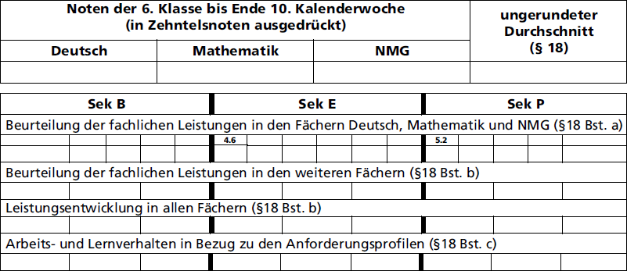
Empfehlungs- und Antragsformular
Fachliche Leistung
in den Fächern
Deutsch
Mathematik
Natur, Mensch, Gesellschaft
4.5
5
4.5
4.666
x
Bilanzierend:
Wo steht der Schüler / Schülerin?
📍
Die Lehrperson weist die drei Noten (Deutsch, Mathematik und Natur, Mensch, Gesellschaft) auf dem Empfehlungs- und Antragsformular aus.
Informationsveranstaltung für Eltern
August 2023
14
Notes:
Auf der ersten Seite des Empfehlungs- und Antragsformulars befindet sich eine Tabelle.
In der ersten Zeile steht Noten der 6. Klasse bis Ende der 10. Kalenderwoche (in Zehntelsnoten ausgedrückt). Bitte beachten Sie momentan die ersten Zeilen der Tabelle.
***********
Zu beachten: Im Präsentationsmodus werden die Noten in mehreren Schritten eingesetzt und damit der Vorgang sichtbar gemacht.
***********
Hier wird die fachliche Leistung in den Fächern Deutsch, Mathematik und Natur, Mensch, Gesellschaft ausgewiesen. Die einzelnen Noten setzen sich wie beim Zeugnis aus den Noten der verschiedenen Leistungsnachweise zusammen.
Ein Beispiel
Rudi hat in Deutsch die Note 4.5, in Mathematik die Note 5 und in Natur, Mensch, Gesellschaft die Note 4.5 erreicht. Daraus ergibt sich ein ungerundeter Durchschnitt von 4.666.
Die Lehrperson empfiehlt aufgrund seiner fachlichen Leistung den Schüler für die Sek E. Die Anforderung für die Sek E liegt zwischen 4.6-5.2 (siehe Folie 10).

Slide 15


Empfehlungs- und Antragsformular
Leistung und Leistungsentwicklung in allen Fächern
Formativ:
Wie entwickeln sich die Leistungen des Schülers / der Schülerin.
Was sind die Potentiale?
📈
Die Lehrperson schätzt die Leistungen und Leistungs-entwicklung auf dem Empfehlungs- und Antragsformular ein. Die Breite kann variieren, je nachdem wie unter-schiedlich die Leistung in den verschiedenen Fächern ist.
Informationsveranstaltung für Eltern
August 2023
15
Notes:
Gleich unterhalb der Zeilen zu den Noten sehen Sie die Zeilen zur Beurteilung der fachlichen Leistungen und Leistungsentwicklung in allen Fächern.
Hier schätzt die Lehrperson die Leistung und Leistungsentwicklung ein, in dem sie die Bereich markiert, wo die individuellen Leistungen liegen.
Die Breite der Balken können dabei variieren, je nachdem wie unterschiedlich die Leistung in den verschiedenen Fächern ist.
***********
Zu beachten: Im Präsentationsmodus wird die Bandbreite in Schritten markiert und damit der Vorgang sichtbar gemacht.
***********
Beispielsweise kann es sein, dass die Schülerin Eva in allen Fächern die Durchschnittsnote 5 hat. Dann wird der Balken entsprechend schmal sein.
Es kann aber auch sein, dass die Schülerin Jana in den Fremdsprachen sehr gut ist, aber in Musik und Sport nicht brilliert. Dadurch wird der Balken entsprechend breiter werden.
Die Leistungsentwicklung kann abgehoben von der Beurteilung der fachlichen Leistung markiert werden. Unterschiede zwischen den Bälken werden dann sichtbar, wenn der Schüler oder die Schüler positive oder negative Leistungssprünge in der Beurteilungszeit gezeigt hat.

Slide 16
Empfehlungs- und Antragsformular
Arbeits- und Lernverhalten bezogen auf die Profile der Anforderungsniveaus B, E und P
Prognose:
Was wird eine gute Passung in der Sek I sein?
🔭
Auf Grundlage des Einschätzungsbogens wird das Arbeits- und Lernverhalten auf dem Empfehlungs- und Antragsformular festgehalten.
Informationsveranstaltung für Eltern
August 2023
16
Notes:
Wiederum unter der Zeile Leistung und Leistungsentwicklung in allen Fächern findet sich im Beurteilungs- und Antragsformular die Zeile Arbeits- und Lernverhalten bezogen auf die Profile der Anforderungsniveaus B, E und P.
Hier wird eine gemeinsame Einschätzung des Schülers bzw. der Schülerin, der Eltern und der Lehrperson vorgenommen.
Die Basis dafür ist der Einschätzungsbogen.

Slide 17
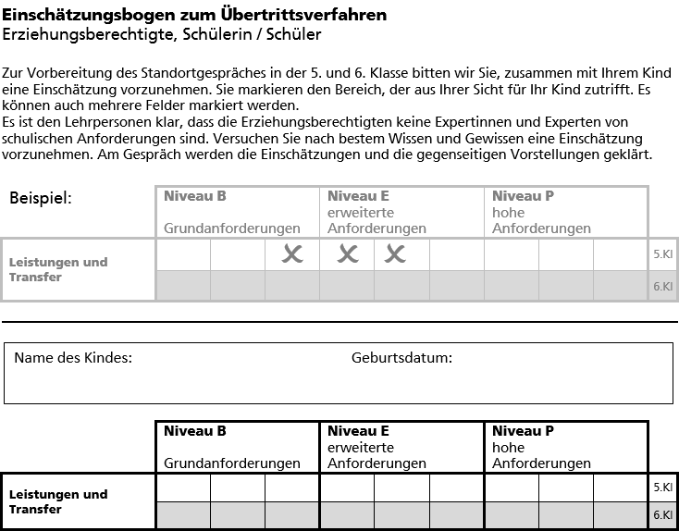
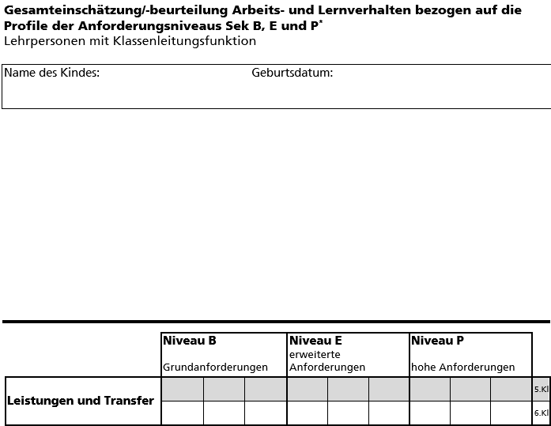
Einschätzungsbogen für das Arbeits- und Lernverhalten
Der Einsatz des Bogens ist freiwillig.
Informationsveranstaltung für Eltern
August 2023
17
Notes:
Zu beachten: Im Präsentationsmodus werden die Stellen in mehreren Schritten markiert und damit der Vorgang sichtbar gemacht.
*************
Der Bogen für die Erziehungsberechtigten ist links. Sie können gemeinsam mit Ihrem Kind den Bereich markieren, welcher aus ihrer Sicht am ehesten zutrifft. Dadurch, dass ein Bereich angekreuzt werden kann, können Stärken und Schwächen angezeigt werden.
Das Vorgehen ist folgendermassen:
Der Bereich wird von den Eltern im Balken für Erziehungsberechtigte und Schülerinnen / Schüler angezeichnet.
Der Bereich wird dadurch sichtbar.
Die Lehrperson schätzt das Arbeits- und Lernverhalten ebenfalls auf dem Bogen für Lehrpersonen ein:
Der Balken der Erziehungsberechtigten und Schülerinnen bzw. Schülern wird dann auf dem Bogen der Lehrperson übertragen.
Auf diese Weise kann die Einschätzung verglichen und besprochen werden, wo es Unterschiede und Gemeinsamkeiten in der Einschätzung des Arbeits- und Lernverhaltens gibt.

Slide 18
Empfehlungs- und Antragsformular
Arbeits- und Lernverhalten bezogen auf die Profile der Anforderungsniveaus B, E und P
Prognose:
Was wird eine gute Passung in der Sek I sein?
🔭
Auf Grundlage des Einschätzungsbogens wird das Arbeits- und Lernverhalten auf dem Empfehlungs- und Antragsformular festgehalten.
Informationsveranstaltung für Eltern
August 2023
18
Notes:
Zu beachten: Im Präsentationsmodus werden die Stellen in mehreren Schritten markiert und damit der Vorgang sichtbar gemacht.
*************
Die Einschätzung aus dem Einschätzungsbogen wird ebenfalls auf dem Empfehlungs- und Antragsformular eingetragen.

Slide 19
Weitere Aspekte
Von den Noten abweichende Zuteilung
Uneinigkeit im Verfahren
Stellenwert des Zeugnisses
Informationsveranstaltung für Eltern
August 2023
19
Notes:
Bei den meisten Schülerinnen und Schülern wird der Übertritt in den meisten Fällen wie im vorgestellten Prozess laufen.
Weil der Übertritt aber immer individuell angeschaut wird, gibt es Fälle, die nicht vollumfänglich in den vorgegebenen Prozess passen.
Darauf wird nun folgend eingegangen.

Slide 20
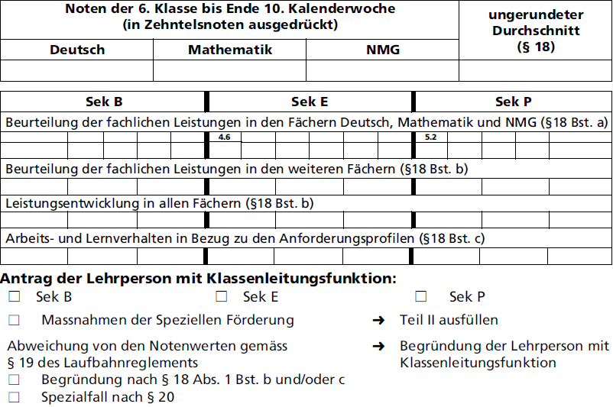
Abweichungen
Informationsveranstaltung für Eltern
August 2023
20
Notes:
Das Laufbahnreglement sieht vor, dass die Lehrpersonen von der Zuteilung für die Empfehlung anhand der Noten abweichen können. Wichtig ist, dass es eine schlüssige Herleitung und Begründung gibt. Bei zwei Fällen kann es Abweichungen geben:
§ 20 (Spezialfall) regelt Abweichungen von Noten bei besonderen Vorkommnissen wie Schulwechsel, Krankheit, schwierigen familiären Verhältnissen oder Fremdsprachigkeit.
Beim § 18 (Zuteilungsgrundlagen) sind es keine Spezialfälle, was eine Unterscheidung notwendig macht. Diese Abweichungen können durch «die Gesamteinschätzung der Leistungen und der Leistungsentwicklung in allen Fächern» und «die Gesamteinschätzung des Arbeits- und Lernverhaltens bezogen auf die Anforderungsniveaus der Sekundarschule» begründet werden. Dies kann beispielsweise zutreffen, wenn die Leistungsentwicklung und das Arbeits- und Lernverhalten günstig sind, jedoch durch einzelne «zufällig» schlechte Beurteilungsanlässe die Notenwerte nicht erreicht worden sind. (Erläuterungen zum § 20 auf Folie 21).

Slide 21
Abweichungen
Laufbahnreglement (BGS 413.412) § 20 Spezielle Fälle
Abs. 1 Die Klassenlehrperson kann in speziellen Fällen, insbesondere bei Schulwechsel, Krankheit, schwierigen familiären Verhältnissen oder Fremdsprachigkeit von den Notenwerten für die Sekundarschule E (4,6) und P (5,2) abweichen.
Der Paragraph gibt Gründe an, weshalb von den Notenwerten abgewichen werden kann. Eine Abweichung ist auch durch «die Gesamteinschätzung der Leistungen und der Leistungsentwicklung» und «die Gesamteinschätzung des Arbeits- und Lernverhaltens» nach § 18 denkbar.
Alle speziellen Fälle müssen schriftlich begründet sein.
Informationsveranstaltung für Eltern
August 2023
21
Notes:
In Fällen wie Krankheit, Todesfall in der Familie oder ähnliches kann begründet für die Schülerin oder den Schüler ein anderes Anforderungsniveau empfohlen werden. Diese Abweichungen sind aber immer eindeutig herzuleiten und zu begründen (§ 19 Grundlagen auf der Folie 20).

Slide 22
Uneinigkeitsverfahren
Bei Uneinigkeit mit der Übertrittsempfehlung gibt es die Möglichkeit, das Kind zu einer Kontrollprüfung anzumelden. Die Kontrollprüfung kommt nur in Ausnahmen zur Anwendung.
Es findet je eine Prüfung in Deutsch und in Mathematik statt.
Keine «Aufnahmeprüfung»: Die Kontrollprüfung kommt nur dann zur Anwendung, wenn die Eltern mit der Empfehlung nicht einverstanden sind.
Die Kontrollprüfung findet vor den Frühlingsferien statt.
  Terminlich knapp, weil damit «teaching to the test» vermieden wird.
  Lernziele werden durch den Referenzrahmen transparent gemacht und richten sich nach dem Stand der Primarschule.
  Der Kanton ist zuständig für die Planung und Durchführung.
Informationsveranstaltung für Eltern
August 2023
22
Notes:
Die Kontrollprüfung steht als Aussensicht und Entscheidungsfindung ausschliesslich bei Uneinigkeit zur Verfügung. Sie kommt nur dann zur Anwendung, wenn die Eltern mit der Empfehlung nicht einverstanden sind.
Die Durchführung inklusive Korrektur erfolgt durch den Kanton.
Sie erfolgt an bezeichneten Schulstandorten.
Der Referenzrahmen ist auf der Homepage des Volksschulamts zu finden (vsa.so.ch → Schulbetrieb und Unterricht → Übertritt in die Sekundarschule B / E / P)
*********************************
Termine 2024
Anmeldung beim Volksschulamt bis 18. März 2024 für Prüfung Schwarzbubenland; bis 22. März 2024 Prüfung Jurasüdfuss
Durchführung: 22. März Breitenbach 28. März 2024 Olten und Solothurn
Korrektur der Arbeiten:
Mittwoch 03. April 2022
Resultate:
Resultate werden in der Woche 15 an die Eltern und Schulleitungen gesendet.
Prüfungseinsicht:
Ab Woche 15 an den Schulen → Einsicht nach den Frühlingsferien.
Beschwerdemöglichkeit:
Gegen die Mitteilung des Kontrollprüfungsresultats besteht keine Beschwerdemöglichkeit. Gegen die Übertrittsverfügung der Schulleitungskonferenz kann in der Regel im Mai innerhalb von 10 Tagen ab Zustellung Beschwerde beim Departement für Bildung und Kultur geführt werden.

Slide 23
Stellenwert des Zeugnisses
Das Zeugnis hat ein bilanzierende Funktion: Damit wird eigentlich ein Rückblick vorgenommen; Stärken und Schwächen werden festgestellt und damit die Entwicklung für das nächste Schuljahr aufgezeigt.
Das Übertrittsverfahren hat eine prognostische Funktion: Damit wird ein Vorausblick vorgenommen. Man versucht die Eignung für ein bestimmtes Profil aufzuzeigen.
Es ändert also die Perspektive auf die Leistung:
Beim Zeugnis wird zurück geschaut.
Beim Übertritt wird nach vorne geschaut.
Informationsveranstaltung für Eltern
August 2023
23
Notes:
Wir unterscheiden die bilanzierende Funktion des Zeugnisses und das Empfehlungsverfahren für den Übertritt.

Slide 24
Fazit
Das Verfahren funktioniert über die Empfehlung der Klassenlehrperson. Sie ist Expertin für die Passung in die Sekundarschule.
Erweiterte Beurteilungskriterien ermöglichen einen ganzheitlichen Zugang zum Schüler bzw. zur Schülerin auch beim Übertritt in die Sekundarschule.
Erziehungsberechtigte haben die Möglichkeit, sich funktional in den Prozess einzubinden und ihr Kind beim Übertritt zu unterstützen.
Informationsveranstaltung für Eltern
August 2023
24
Notes:
Mit den folgenden drei Punkten schliessen wir:
Das frühere Prüfungsverfahren wurde zugunsten eines Empfehlungsverfahrens angepasst. Die Fachperson für die individuelle Empfehlung der Schülerinnen und Schüler ist die Lehrperson mit Klassenleitungsfunktion.
Die Beurteilung folgt ganzheitlichen Kriterien und
die Erziehungsberechtigten sind in den Prozess eingebunden.

Slide 25
Ihre Anliegen und Fragen
Informationsveranstaltung für Eltern
August 2023
25
Notes:
Haben Sie Fragen?

